Slide 1
Святитель Игнатий (Брянчанинов) и архимандрит Феофан (Соколов)
Пребывание святителя Игнатия (Брянчанинова) в Кирилло-Новоезерском монастыре. Письма святителя Игнатия об архимандрите Феофане.

Slide 2
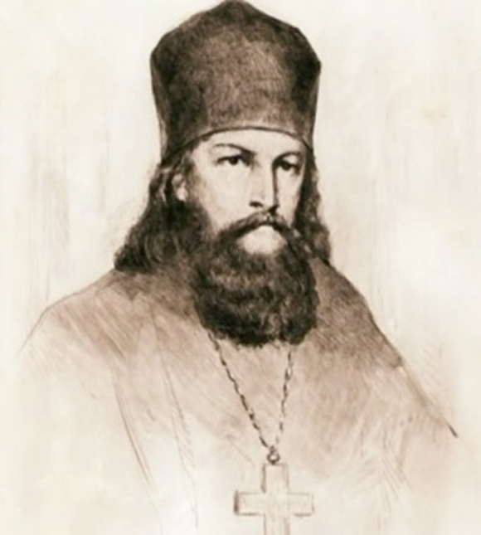
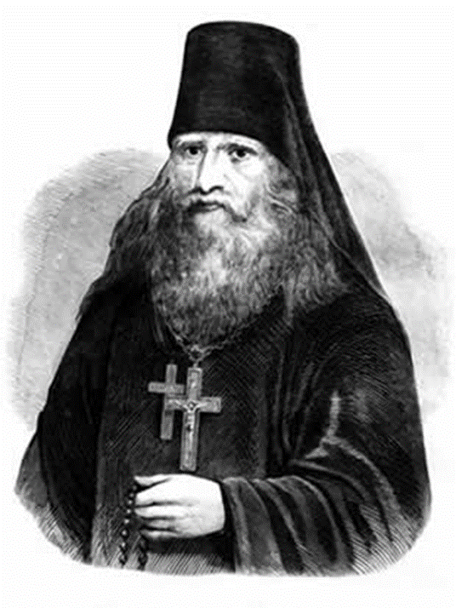

Slide 3
Биография
Архимандрит Феофан известен нам и как знаток искусства умной Иисусовой молитвы, и именно поэтому он был приглашен для участия в редактировании и издании «Добротолюбия». О Феофане Новоезерском, как о «муже праведном» писал свт. Игнатий Брянчанинов [1]. С отцом Феофаном посчастливилось общаться молодому святителю Игнатию (тогда еще послушнику Димитрию) [2].
1. Свт. Игнатий Брянчанинов. Сочинения, Аскетические опыты, т. 1 , «О монашестве» . СПб., 1905.
2. Колчуринский Николай. Старец Клеопа Покровский – ученик преп. Паисия Величковского, Изд.2-ое, М., 2009.

Slide 4
Иеродиакон Игнатий (Брянчанинов)

Slide 5
Жизнеописание святителя Игнатия Брянчанинова
Святитель Игнатий (в миру Димитрий Александрович Брянчанинов) родился 5 февраля по старому стилю (18 февраля по новому стилю) 1807 года в селе Покровском Грязовецкого уезда Вологодской губернии.
Отец святителя Александр Семенович принадлежал к старинной дворянской фамилии Брянчаниновых. Родоначальником ее был боярин Михаил Бренко, оруженосец великого князя Московского Димитрия Иоанновича Донского. Летописи сообщают, что Михаил Бренко был тем самым воином, который в одежде великого князя и под княжеским знаменем геройски погиб в битве с татарами на Куликовом поле.
Александр Семенович Брянчанинов в своей семье сохранял добрые старинные обычаи. Он был верным сыном Православной Церкви и усердным прихожанином выстроенного им в селе Покровском храма.
Мать епископа Игнатия Софья Афанасьевна была образованная интеллигентная женщина. Выйдя весьма рано замуж, она всецело посвятила свою жизнь семье. У Брянчаниновых было пять сыновей и четыре дочери.

Slide 6
Усадьба Брянчаниновых в селе Покровском (фото нач. XX в.)

Slide 7
Портрет родителей святителя Игнатия

Slide 8
Жизнеописание святителя Игнатия Брянчанинова
Прожив в с. Покровском зиму с 1829 года на 1830 год, в феврале 1830 года, в начале Великого поста, Дмитрий и его товарищ Чихачев поехали в Кирилло-Новоезерский монастырь. В этой обители жил на покое известный своею святою жизнью архимандрит Феофан. Строгий устав обители был по душе послушнику Димитрию. Поездка эта совершилась с согласия родителей, которые даже отправили с ними для прислуги юношу из крестьян Феодосия, прилепившегося к ним нелицемерной преданностью и любовью.
Кирилло-Новоезерский монастырь Новгородской губернии, стоящий на острове довольно большого озера Нового в 30 верстах от г. Белозерска, в то время имел довольно многочисленное братство, им управлял тогда игумен Аркадий; но жив был еще и жил там на покое именитый старец времен императрицы Екатерины II архимандрит Феофан, ученик сопостника и духовного друга Паисия (Величковского) – игумена Тисманского монастыря Феодосия, перешедшего потом в Софрониеву пустынь Курской губернии, процветшую духовно под его настоятельством. Сам отец Феофан, бывший долгое время келейником у митрополита Санкт – Петербургского Гавриила, мужа богоугодного, ревнителя и покровителя подвижничества иноческого, в должности этой оказал немалые услуги процветанию подвижничества в России, и сам, назначенный потом настоятелем Новоезерского монастыря, обновил его и внешне, и внутренне духом истинного подвижничества, прочно укоренившегося там его стараниями.

Slide 9
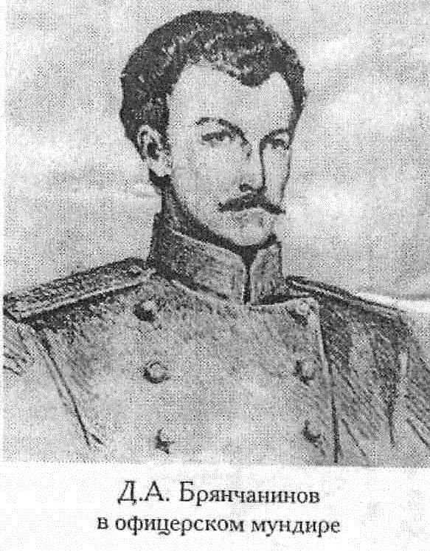

Slide 10
Вид Кирилло-Новоезерского монастыря. Художник А.Г. Ухтомский. Гравюра 1823 г.

Slide 11
Жизнеописание святителя Игнатия Брянчанинова
Игумен Аркадий, присный ученик старца Феофана, им самим избранный и поставленный правителем монастыря, во всем следовал указаниям старца и отличался сам простотой нрава, незлобием и вместе с тем довольной опытностью духовной, ибо проходил путь подвижнический под правильным руководством в послушании у духовноопытного старца. Брянчанинов и Чихачев нашли в обители его радушный прием, скоро ознакомились с братством новоезерским, из числа которого особенно сблизился с Димитрием Александровичем молодой человек из дворян Ярославской губернии Павел Петрович Яковлев, впоследствии известный делопроизводитель Троице-Сергиевой пустыни, куда перешел при настоятельстве новоезерского знакомца архимандрита Игнатия.

Slide 12
Жизнеописание святителя Игнатия Брянчанинова
Но пребывание в Новоезерском монастыре не могло быть продолжительным для Брянчанинова. Сырой климат обители этой, стоящей среди вод, окруженной болотными испарениями окрестных низин, очень вредно повлиял на его здоровье. Жестокая лихорадка три месяца мучила его, средств медицинских для пользования не было, силы его телесные все более и более ослабевали; начали пухнуть ноги, так что он не мог уже вставать с постели.

Slide 13
Кирилло-Новоезерский монастырь

Slide 14
Жизнеописание святителя Игнатия Брянчанинова
В июне 1830 года родители прислали за ним экипаж и перевезли его в г. Вологду, где он поместился у одного из близких родных. Медицинские средства прервали мучительную лихорадку, но следы ее остались навсегда в организме. С тех пор он начал нуждаться в калошах. Чихачев, тоже приболевший в Новоезерском монастыре, не решился на этот раз следовать за товарищем; он остался в Новоезерске, а оттуда вскоре отправился на свою родину, в Псковскую губернию, для свидания и примирения со своими родителями. Таким образом, молодые друзья расстались, вынужденные к этому обстоятельствами, в которых ясно виделась воля Божия: каждому своим отдельным путем в единоборстве с миром испытать свои духовные силы. Время проведённое послушником Дмитрием в монастыре, обогатили его духовной мудростью, укрепили его преданность воле Божией.

Slide 15
Архимандрит Игнатий (Брянчанинов)

Slide 16
Письмо послушника Димитрия Брянчанинова к маме
Любезнейшая маминька!
Письмо Ваше, посланное Вами с соловецким иеромонахом Моисеем, получил я от него перед самою Алексеевскою ярмонкою, которая кончилась два дни тому назад. Не грустите, что я от Вас уехал, и без того бы пришлось куда-либо выезжать в то время, когда вы из города стали бы перебираться в Покровское; 200 верст не так далекое расстояние, и отчего бы мне бояться Вашего приезда. — Притом если б жил я где близко Вологды, то не было б мне покоя, пока не побывал бы в Новоезерском монастыре у отца Феофана, — теперь же это дело уже в шляпе. Придется ли здесь мне жить, не знаю: место низкое, сырое, окруженное водою, — сказывают, что летом, когда подует ветер с Белого озера, все ходят в шубах, иногда и в Петровки, весною, пока лед не растает, — воздух очень острый, а осенью холодный от воды. Также и вода здешняя не по моему желудку.

Slide 17
Письмо послушника Димитрия Брянчанинова к маме
Приехав сюда, стал чувствовать очень сильное биение сердца и боль в левом боку, почему и решился припустить три пьявки, от которых мне сделалось большое облегчение, — биение сердца совершенно прекратилось, боль в боку пропала так, как и во всей груди. Между тем мало-помалу начало портиться пищеварение, и приключилась сильная лихорадка, в которой нахожусь и поныне, хотя чувствую некоторое облегчение. Многие здешние рассказывают про Семигороднюю пустыню, что жить в оной ничем не хуже здешнего, а местоположение гораздо лучше, ибо лежит «а лощине, окруженной лесом; в самом монастыре находится ключ; от Вологды только в 70 верстах; заутрени начинаются с четырех часов, а здесь с двух; вообще вся служба несколько здешнего покороче. Все сие при моих обстоятельствах и здоровье весьма не худо; думаю, и Вы с этим согласитесь.

Slide 18
Архимандрит Феофан (Соколов)

Slide 19
Письмо послушника Димитрия Брянчанинова к маме
Об Новоезерском много чрезвычайного слышал и мало из слышанного увидел; порядок в Белых берегах гораздо строже и лучше, всенощные ровнехонько вдвое дольше, каша лучше здешней, рыбы здесь гораздо изобильнее. Братия очень свободны в обращении; про Михаила Васильевича говорят: «О! Это наш Новоезерский», а про меня: «Это пустынный». Виделся с о. Феофаном несколько раз, и он рассказывал о себе, что служил в штатской службе в Москве, будучи осемнадцати лет оставил мир, жил несколько времени в Синаксарской пустыне при о. Феодоре Ушакове, потом в Молдавии при Феодосии, а Паисия Нямецкого и не видел, десять лет был келейником митрополита Гавриила и 30 с лишком здешним настоятелем. Из Молдавии в Россию приехал с племянником графа Потемкина, который ушел тайно из России в Молдавию и был лет около десяти конюхом в монастыре, коего настоятелем был вышеупомянутый Феодосий. Он из дворян и теперь семидесяти девяти лет от роду. До сих пор еще не дали нам своей постоянной келий, а живем в чужих. Михайло Васильевич у Комаровского, а я у Яковлева; хотя и поместили нас обоих к Комаровскому, но мое пребывание у Яковлева есть следствие его особенного ко мне благоволения. Слава Богу, что брат Петр здоров и надеется вскоре возвратиться в Россию.

Slide 20
Письмо послушника Димитрия Брянчанинова к маме
Михаило Васильевич усерднейше Вам кланяется, теперь он здоров, а с приезда тоже прихворнул было лихорадкою. Наконец, прося молитв и родительского благословения как у Вас, так и у Почтеннейшего Папиньки и желая вам всем истинных благ, честь имею пребыть, почтеннейшие Родители, вашим покорнейшим сыном.
Димитрий Брянчанинов.
Р. S. Любезным братьям и сестрам кланяюсь. Хорошо, если бы Вы (...) изволили прислать за мною бричечку. Самсон с особенным усердием мне прислуживает.
(1830 г.)

Slide 21
Из писем святителя Игнатия Брянчанинова об архимандрите Феофане Новоезерском
Сразу же после отъезда Дмитрия Алексеевича между ним и Павлом Петровичем установилась переписка. Особенно интересно письмо от декабря 1832 года, в котором говорилось о литературных трудах в Новоезерском монастыре. Архимандрит Феофан Соколов последние годы занимался составлением жития о. Феодора Ушакова и редактированием своих «Бесед», а его ученики – жизнеописанием самого архимандрита Феофана. При этом, зная о литературных дарованиях Дмитрия Александровича, теперь уже отца Игнатия Брянчанинова, они пользовались его советами и исправлениями текстов. «Буди Вам известно, писал он им, что житие о. Феофана мною довольно тщательно переправлен, и , как Вам угодно, но поостерегитесь хорошее заменить посредственным. Знайте, что его нравоучение в Житии помещенное, прибавкою мною сделанное, такой получило вид, что для людей, имеющих вкус и знание, кажется весьма связным, простым и сильным отрывком. такой получило вид, что для людей, имеющих вкус и знание, кажется весьма связным, простым и сильным отрывком. Сие нравоучение вместе с описанием его нравственности и кончины составляет всю красоту сего жизнеописания.»

Slide 22
Архимандрит Феофан (Соколов)

Slide 23
Письмо иеромонаха Игнатия Павлу Петровичу Яковлеву
Возлюбленнейший о Господе Павел Петрович
По последнему письмецу Вашему препровождаются к Вам тетрадки Ваши, о коих извольте услышать следующее:
1) Житие отца Феодора Ушакова и дополнение мною пересмотрено и токмо грамматические ошибки некоторые исправлены.
Потому некоторые, что все оное сочинение не по правилам писано, с смешением наречий словенского и российского. Но оно имеет ясность рассказа достаточную и некоторую оригинальность занимательную; только надо надписать в заглавии, что составлено и написано самим отцом Феофаном. Тогда для всякого очень любопытно читать сочинение старца, и простой его рассказ гораздо приятнее покажется, нежели красноречие кого-либо другого.
2) К беседам отца Феофана можно применить также сии последние слова. И потому в них постарался я только переправить грамматические ошибки.

Slide 24
Письмо иеромонаха Игнатия Павлу Петровичу Яковлеву
3) Буди Вам известно, что житие о. Феофана мною довольно тщательно переправлено и как Вам угодно, но поостерегитесь хорошее заменить посредственным. Знайте, что его нравоучение, в Житии помещенное, прибавкою, мною сделанною, такой получило вид, что для людей, имеющих вкус и знание, кажется весьма связным, простым и сильным отрывком. Сие нравоучение вместе с описанием его нравственности и кончины составляет всю красоту сего жизнеописания. Ограда же, ризница, аудиенции и проч. суть предметы, наименее занимательные в жизни человека, прославившегося возвышенною нравственностию, смирением и презрением всего суетного!
Как пишете Вы, что намерены быть в Костроме, то, вероятно, поедете через Вологду, а может, и нас, нищих, посетить вздумаете. Михайло Васильевич отправился на свою родину погостить.
Житие преподобного Ферапонта препровождаю к Александру Федоровичу, возлюбленнейшему по духу собрату, а Житие Феофана Соловецкого оставляю у себя с намерением заняться оным повнимательнее. Весьма недавно начал я приниматься за всякое дело, а так было ослаб, что вовсе и хозяйством монастырским перестал заниматься. Здесь имею я довольно странную судьбу: Семигородная братия ждут меня в Семигородную; Тотемская в Тотьму, Корнильевская в Корнильев и проч. Кажется, из бесед извлекать более нечего для помещения в Жизнеописание: в них почти повторяется все одно и то же, простенько и смиренненько. Феодора Ушакова слова гораздо резче, но и по моему грешному суждению далече отстоят от Василисковых. За тем простите.
Ваш сердечно любящий и покорный слуга
иеромонах Игнатий.
Житие Василиска есть евангельское, мудрование его евангельское, очищенное и просвещенное!
1832 г.

Slide 25
Из писем святителя Игнатия Брянчанинова об архимандрите Феофане Новоезерском
Всего четыре месяца пробыл Дмитрий Александрович в Новоезерском монастыре, но видно, что отец Феофан произвел на него глубокое впечатление: к воспоминаниям о нем не раз возвращался на протяжении всей своей жизни. Так, в 1838 г., разбираясь по поручению Святейшего Синода с обстоятельствами в Валаамском монастыре, он в рапорте на имя Митрополита Серафима приводил в пример «почтеннейшего старца о. Феофана Новоезерского», который «по подобию праведного Иова, предоставив занятие внешними предметами о. Вениамину, сам занимался непрестанно молитвами и словом Божиим».

Slide 26
Из письма святителя Игнатия Брянчанинова архиепископу Илиодору, Курскому, присутствовавшему в Синоде. 1847 г.
Некоторые стращают меня теми неудобствами, с которыми бывает сопряжена жизнь на покое не только настоятелей, но и Архиереев. Отвечаю: нет рода жизни без своих скорбей; но я высмотрел жизнь монастырскую подробно, не только сверху, но и снизу, проводивши многие годы послушником. Точно, пришлось видеть некоторых настоятелей, живущих будто бы на покое, но на самой вещи на безпокойствии в полном смысле. Опять видел других настоятелей, для которых оставление должности и жительство на покое было средством к достижению сугубаго спокойствия и по душе и по телу. В пример последних могу представить почившаго в Бозе, известнаго по благочестию, отца Феофана, Архимандрита Новоезерскаго: я имел счастие его видеть, имел счастие с ним беседовать. По моему мнению, заимствованному из учения преподобных Наставников монашества, утвержденному собственными наблюдениями, настоятель, живущий на покое, если возлюбит поучаться в Законе Божием, если изберет в жребий свой часть Марии, остережется от всякаго участия в части Марфиной, то проведет тихо, безмятежно дни свои, особенно в монастыре пустынном и общежительном. Есть у меня советник, котораго советом я руководствуюсь в моем поведении при настоящих обстоятельствах. Пленяюсь его советом, увлекаюсь им! «Блаженни, – говорит он, – препоясавшиеся по чреслем своим к морю скорбей, простотою и неиспытным образом, любве ради, яже к Богу, и не давши плещи. Сии скоро к пристанищу Царствия спасаются, и почивают в селениих добре потрудившися, и утешаются от злострадания своего, и радуются во веселии надежды своея...; размышляющий же много помышления, и хотящий зело быти премудрии, и предающий себе обращениим помыслов и боязни, и предуготовляющийся, и предзрети хотящий вредительныя вины, множайшии из сих при дверех домов своих выну седяще обретаются. Якоже рекшии: "Сыны исполинов видехом тамо, и бехом пред ними яко прузи» (Чис. 13:34). Сии суть во время скончания своего обретающийся на пути, присно хотящий быти премудри, положити же начала отнюдь не хотяще. Невежда же плавает с первою теплотою и переплывает, попечения о теле отнюдь не творя...

Slide 27
Ссылки на источники
http://www.sudogda.ru/public/public56.htm
https://azbyka.ru/otechnik/Ignatij_Brjanchaninov/izbrannye-pisma/1
http://www.pkrest.ru/192/192-12.html
https://azbyka.ru/otechnik/Zhitija_svjatykh/polnoe-zhizneopisanie-svjatitelja-ignatija-kavkazskogo/5
http://lux.e-reading.bz/chapter.php/145247/199/Svyatitel%27_Ignatiii_Bryanchaninov_7_Tom_7._Pis%27ma.html
http://www.stefmon.ru/node/3573
https://www.booksite.ru/usadba_new/brenko/3_19.htm
http://www.biblioteka3.ru/biblioteka/ignatiy_br/tom_6/txt62.html

